Slide 1







Insider Thread Detection
Salih Can Turan
Kerem Kartal
İzzetEsener

Slide 2



İç Tehditler

Slide 3

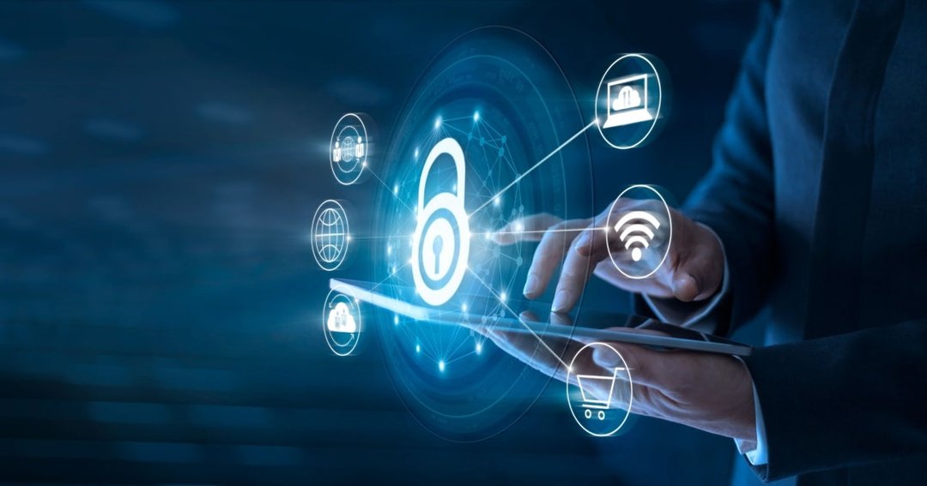

İç Tehdit Nedir?
İç tehdit, organizasyon içinde yetkili kişiler tarafından bilgi güvenliğinin kasıtlı veya kasıtsız olarak ihlal edilmesidir.
Bunlar, dış tehditlerden daha tehlikeli olarak kabul edilir çünkü bu kişiler sistemlere erişim imkânına sahiptir.

Slide 4
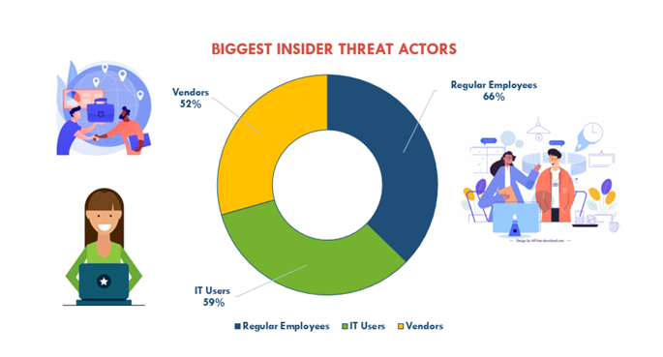
Kimler İç Tehdit Oluşturur?
• Çalışanlar: IT personeli, yöneticiler, geçici personel.
• Yükleniciler/Üçüncü Taraf Çalışanlar: Dışarıdan hizmet alınan firmaların erişimi olanlar.
• Eski Çalışanlar: İşten ayrıldıktan sonra hesapları kapatılmayanlar
En Büyük Tehdit Aktörleri:
Normal çalışanlar (%49), ayrıcalıklı IT kullanıcıları (%59), yükleniciler (%52).

Slide 5

İç Tehdit Türleri
• Kasıtlı (Malicious) Tehditler:
-Bilerek zarar verme niyetindedir.
Örnek: Hassas verileri çalmak, sistemleri sabote etmek.
• Kasıtsız (Negligent)Tehditler:
-Bilinçsizce güvenlik ihlallerine neden olurlar.
Örnek: Şifre paylaşmak, güvenlik protokollerini ihmal etmek.

Slide 6
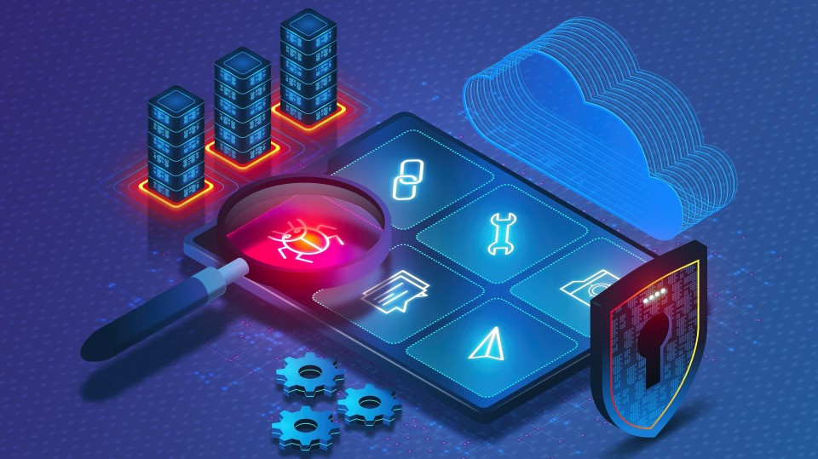
Kasıtlı İç Tehditler(Malicious)
• Finansal kazanç: Çalışanların ticari sırları rakiplere satması.
• İntikam: İşten çıkarılma veya memnuniyetsizlik nedeniyle zarar verme.
• Casusluk: Rakipler veya yabancı devletler adına çalışma.

Slide 7

Kasıtsız İç Tehditler (Negligent)
• Zayıf parola kullanımı: Kolay tahmin edilebilir şifreler.
• Sosyal mühendislik: Kimlik avı (phishing) dolandırıcılığına kanma.
• Yanlış yapılandırma: Güvenlik ayarlarının hatalı olması.

Slide 8

İç Tehdit Belirtileri (Red Flags)
İç tehditlerin belirtileri arasında şüpheli veri hareketleri, anormal zamanlama ve yetki kötüye kullanımı gelir. Bu belirtiler, ciddi güvenlik ihlalleri riskine işaret eder.

Slide 9
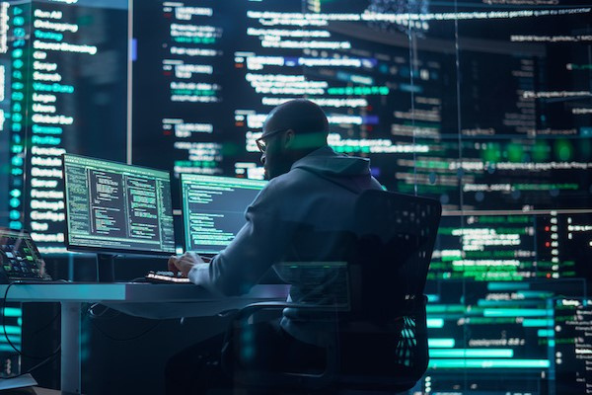
Şüpheli Veri Hareketleri
-Şüpheli veri hareketleri, ilişkili olmayan dosyalara erişim,
-büyük miktarda veri aktarımı (USB, bulut, e-posta).
gibi davranışları içerir. Bu tür hareketler, kötü niyetli bir eylemi işaret edebilir.

Slide 10

Zamanlama Anormallikleri
Normal çalışma saatleri dışında sistem erişimi, iç tehditlerde dikkat çekici bir belirtidir. Bu tür anormallikler, tehlikeli bir faaliyetin göstergesi olabilir.

Slide 11

Yetki Kötüye Kullanımı
Yetki kötüye kullanımı, çalışanların ihtiyaç duymadıkları sistemlere erişim talepleri ile kendini gösterir.

Slide 12
İç Tehdit Tespit Yöntemleri

Slide 13
Kullanıcı Davranış Analizi (User Behavior Analytics - UBA)
Kullanıcı Davranış Analizi (UBA), makine öğrenmesi teknikleriyle normal kullanıcı davranışlarını öğrenip anormallikleri tespit eder.
Misal, aniden fazla sayıda dosya indiren bir çalışan durumunda, uyarılar oluşturur.

Slide 14

Veri Kaybı Önleme (Data Loss Prevention - DLP)
Veri Kaybı Önleme (DLP), hassas verilerin izinsiz olarak aktarımını engelleyerek organizasyonel güvenliği artırır.
Sistem, e-posta, USB ve bulut paylaşımı gibi kanallar üzerinden sıkı denetim sağlar.

Slide 15
Log Yönetimi ve SIEM Sistemleri
Log Yönetimi ve SIEM (Güvenlik Bilgisi ve Olay Yönetimi) sistemleri, tüm sistem etkinliklerini kaydedip analiz eder.
Bu sistemler (örneğin Splunk, IBM QRadar)., anormalliklerin ve güvenlik ihlallerinin hızlı bir şekilde tespit edilmesini sağlar.

Slide 16
İş Süreci İzleme (Process Monitoring)
İş Süreci İzleme, şüpheli uygulama kullanımlarını tespit etmeye yöneliktir.
Özellikle aşırı kullanılan şifreleme ve veri sıkıştırma yazılımları, iç tehditlerin habercisi olabilir.

Slide 17
Fiziksel Güvenlik Önlemleri
Fiziksel güvenlik önlemleri, yetkisiz girişleri engellemek için etkili bir araçtır.
Kartlı geçiş sistemleri ve güvenlik kameraları, veri merkezleri ve ofislerde güvenliğin sağlanmasında önemlidir.

Slide 18
İç Tehditleri Önleme Stratejileri

Slide 19
Çalışan Eğitimi & Farkındalık
• Düzenli siber güvenlik eğitimleri (phishing simülasyonları dahil).
• Whistleblower (İhbar) Mekanizması: Güvenli raporlama kanalları.

Slide 20
Sıkı Erişim Kontrolleri
Erişim yönetimi, iç tehditlerin önlenmesinde kritik rol oynar.
Çalışanlara sadece ihtiyaçları olan verilere erişim sağlamak, riskleri azaltır. (En Az Ayrıcalık Prensibi)
Ayrıca periyodik olarak erişimlerin gözden geçirilmesi de önemlidir.

Slide 21
Teknolojik Çözümler
Veri Kaybı Önleme (DLP) sistemleri, hassas verilerin izinsiz aktarımını engelleyerek iç tehditleri önleyebilir.
Kullanıcı Davranış Analizi (UBA) da anormallikleri gerçek zamanlı tespit eder.

Slide 22
İşe Alım Süreçleri
Arka plan kontrolleri, potansiyel iç tehditleri belirlemek için kritik bir adımdır.
Stres yönetimi ve psikolojik destek ise çalışanların motivasyonunu artırarak riskleri düşürür.

Slide 23
Fiziksel Güvenlik
Ofis ve veri merkezi girişleri için kartlı geçiş sistemleri ve kameralar, yetkisiz erişimleri önler.
Fiziksel güvenlik önlemleri, iç tehditler için karşı önemli bir katmandır.

Slide 24
Örnek Olaylar ve Güncel Durum

Slide 25
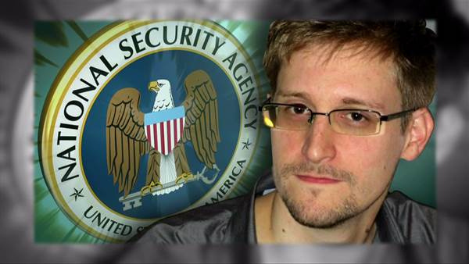
Örnek Olay: Edward Snowden
Edward Snowden, 2013 yılında NSA'dan (ABD Ulusal Güvenlik Ajansı) 1.7 milyon gizli belge sızdırarak dünya genelinde büyük bir istihbarat skandalına neden oldu. Sonuç olarak, ABD’nin gözetim programları ifşa oldu ve bu durum iç tehditlerin ciddiyetini gözler önüne serdi.

Slide 26
Dünyadaki Yeri ve Önemi
Siber saldırıların %34’ü iç tehdit kaynaklıdır ve bu durum giderek artmaktadır (IBM Security 2024).
Ortalama zarar ise 15.4 milyon dolardır (Ponemon Enstitüsü), bu da iç tehditlerin ciddiyetini vurgulamaktadır.
Özellikle hibrit çalışma modeli, iç tehdit riskini 2x artırdı (Gartner).

Slide 27
Günümuzde Konuya Bakış Açısı
• Yapay Zeka (AI) Entegrasyonu:
- UBA (Kullanıcı Davranış Analizi) artık AI destekli anomali tespiti yapıyor.
- Örnek: Microsoft Purview, ChatGPT benzeri modellerle şüpheli e-postaları analiz ediyor.
• Zero Trust Güvenlik Modeli:
- "Hiçbir çalışana güvenme" prensibi yaygınlaşıyor.
- Her erişim talebi anlık doğrulama gerektiriyor.
• Öne Çıkan Tehditler:
- Yapay Zeka Kötüye Kullanımı: Çalışanların ChatGPT gibi araçlarla hassas veri sızdırması.
- Bulut Güvenliği: Üçüncü taraf erişimlerinden kaynaklanan sızıntılar.

Slide 28
Derin Öğrenmeyle İç Tehdit Tespiti
Bu makalenin amacı, derin öğrenme yöntemleri kullanarak kullanıcı davranış analizi ile içeriden gelen tehditleri tespit etmektir. Önerilen yaklaşım, yüksek doğruluk oranları ve güvenilir veri analizi sunmaktadır.

Slide 29
Katkılar
1. Mevcut makine öğrenmesi ve derin öğrenme yöntemlerinin detaylı incelemesi.
2. LSTM-Autoencoder tabanlı yeni bir yaklaşım sunulması.
3. Zengin bir özellik seti (Logon/Logoff olayları, kullanıcı rolü, departman vb.) kullanımı.
4. Yüksek doğruluk (%90.6), hassasiyet (%97) ve F1-Skor (%94) elde edilmesi.

Slide 30
Kullanılan Yöntemler ve Veri Seti
Araştırmada, CMU CERT r4.2 sentetik veri seti kullanılmıştır. Bu veri setinde 1000 kullanıcı(70’i kötü niyetli) vardır ve
çeşitli log dosyaları(Logon, Device, HTTP, Email, File, LDAP) ile özellik çıkarımı yapılmıştır.

Slide 31
Kullanılan Yöntemler ve Veri Seti
• Özellik Çıkarımı:
- Kullanıcı oturumlarına dayalı esnek zaman pencereleri kullanılmıştır.
- Seçilen özellikler:
->Gün, saat, kullanıcı kimliği, bilgisayar, kullanıcı rolü, departman, aktivite.
• Model:
- LSTM-Autoencoder kullanılmıştır.
Avantajları:
-Zaman serisi verilerini işlemede başarılı.
-Uzun vadeli bağımlılıkları öğrenebilir.
Eğitim:
Normal davranışlar üzerinde eğitilir, anormallikler yüksek hata ile tespit edilir.

Slide 32
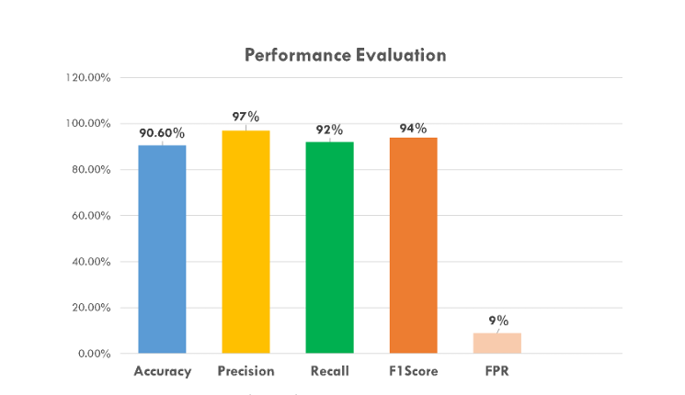
Deneysel Sonuçlar ve Karşılaştırma
Araştırma sonucunda, önerilen LSTM-Autoencoder modeli %90.6 doğruluk, %97 hassasiyet ve %94 F1 skoru elde etmiştir. Diğer yöntemlerle karşılaştırıldığında daha iyi performans sergilemiştir.

Slide 33
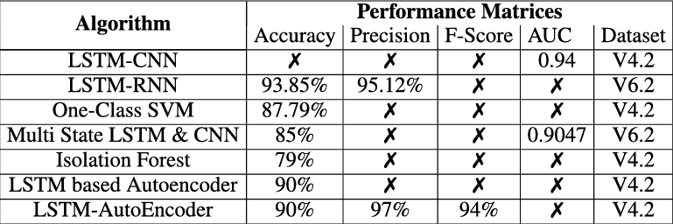
Sonuç ve Gelecek Çalışmalar
LSTM-Autoencoder, içeriden gelen tehditleri yüksek doğrulukla tespit edebilir ve bu modelin farklı sektörlere uygulanabilirliği araştırılmalıdır. Gelecek çalışmalar, daha çeşitli ve gerçek dünya verileri ile test edilmelidir.

Slide 34

Salih Can Turan
İzzet Esener
Kerem Kartal

